Slide 1

ФИЗИКА РАДУГИ
Проект по физике
Выполнила: Огородникова Евгения,
ученица 9а класса

Slide 2
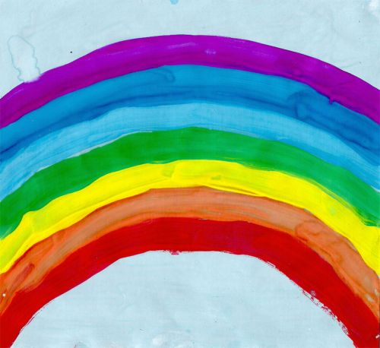
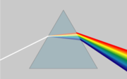
Цель: раскрыть физическую природу и механизм образования радуги
Преломление света при его переходе в среду с иной оптической плотностью

Slide 3

Как образуется???
Радуга возникает из-за того, что солнечный свет испытывает преломление в капельках воды дождя или тумана, парящих в атмосфере. Эти капельки по-разному отклоняют свет разных цветов (показатель преломления воды для более длинноволнового (красного) света меньше, чем для коротковолнового (фиолетового), поэтому красный свет меньше отклоняется при преломлении — красный на 137°30’, фиолетовый на 139°20’ и т. д.), в результате чего белый свет разлагается в спектр. Данное явление вызвано дисперсией.

Slide 4

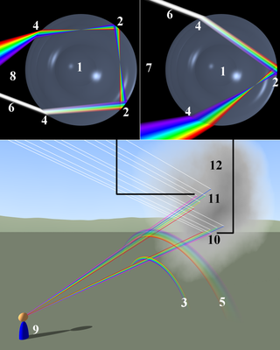
Схема образования радуги
1) сферическая капля,
2) внутреннее отражение,
3) первичная радуга,
4) преломление,
5) вторичная радуга,
6) входящий луч света,
7) ход лучей при формировании первичной радуги,
8) ход лучей при формировании вторичной радуги,
9) наблюдатель,
10) область формирования первичной радуги,
11) область формирования вторичной радуги,
12) облако капелек

Slide 5

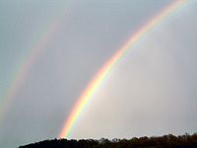
Первичная радуга, при которой свет претерпевает одно внутреннее отражение. В первичной радуге красный цвет находится снаружи дуги, её угловой радиус составляет 40-42°.
Вторичная радуга, в которой свет отражается в капле два раза. Во вторичной радуге «перевёрнутый» порядок цветов — снаружи находится фиолетовый, а внутри красный. Угловой радиус вторичной радуги 50-53°.

